Slide 1
বিসমিল্লাহির রাহমানির রাহিম

Slide 2
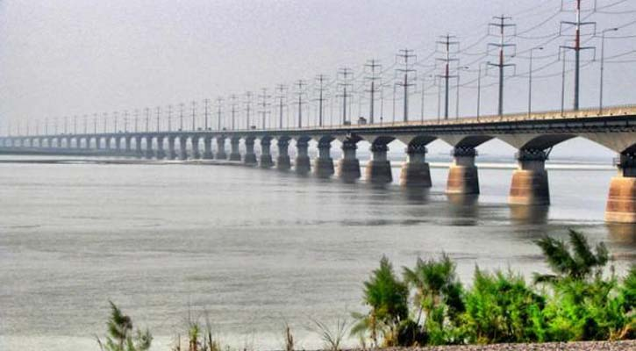
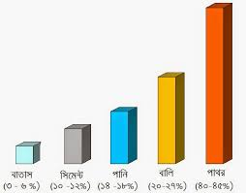
গণিত ক্লাসে স্বাগতম

Slide 3
পরিচিতি
শ্রেণিঃ ষষ্ঠ
বিষয়ঃ গণিত
অধ্যায়-২য়
সময়-৫০ মিনিট
তারিখ-18/০6/২০21 খ্রিঃ
মোঃ আব্দুল আলীম
সহকারি শিক্ষক (বি,এস-সি,বি,এড)
আইডি- 01080270781
কল্যাণপুর রওশনীয়া দাখিল মাদরাসা
বেলকুচি, সিরাজগঞ্জ
মোবাইল- 01717012389

Slide 4
বিভিন্ন আকারের চিত্রগুলো দেখি
১৫ লিটার তেল
১ম বোতল
২য় বোতল
৫ লিটার তেল
১ম বোতলের তেল অপেক্ষা ২য় বোতলের তেল ৩ গুণ বেশী

Slide 5
আরও কিছু চিত্র লক্ষ্য করি
৩ সে,মি
2 সে.মি
2 সে,মি
৩ সে.মি
ছোট বর্গক্ষেত্রটির ক্ষেত্রফল ৪ বড় বর্গক্ষেত্রটির ক্ষেত্রফলের $\frac{৪}{৯}$ গুণ
বর্গক্ষেত্র দুইটির ক্ষেত্রফল ৪ বর্গ সে.মি এবং ৯ বর্গ সে.মি

Slide 6
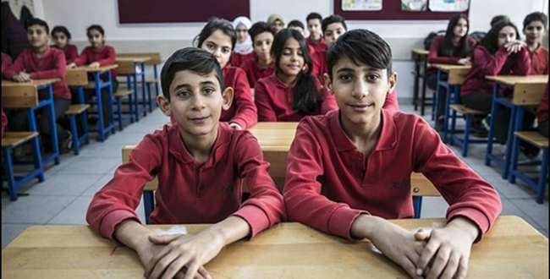
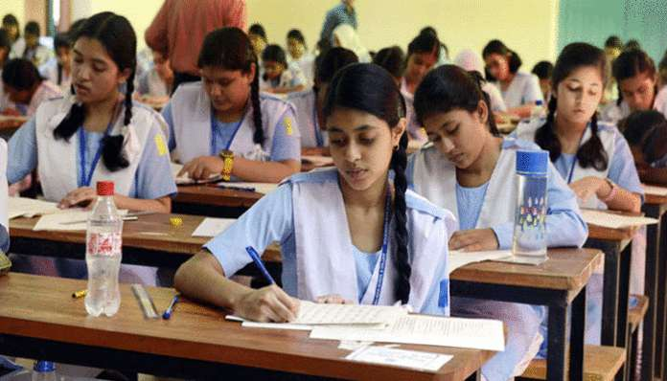
চিত্রগুলো দেখি এবং বলি
৫০ জন ছাত্র
৬০ জন ছাত্রী
ছাত্রী, ছাত্র সংখ্যার $\frac{৬}{৫} গুণ$
ছাত্রী ও ছাত্র সংখ্যার অনুপাত ৬:৫

Slide 7
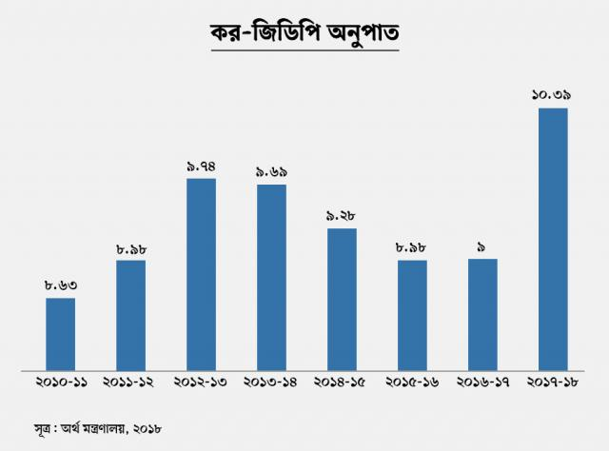
আজকের পাঠ - অনুপাত

Slide 8
শিখনফল
♣♣♣ পাঠ শেষে শিক্ষার্থীরা-
অনুপাত কী তা ব্যাখ্যা করতে পারবে ।
অনুপাতের রাশি চিহ্ণিত করতে পারবে।
বিভিন্ন প্রকার অনুপাতের ব্যাখ্যা করতে পারবে।
অনুপাতের সাহায্যে গাণিতিক সমস্যা সমাধান করতে পারবে।

Slide 9
নিচের আয়তাকার চিত্রটি লক্ষ্য করি
আয়তক্ষেত্রটিকে সমান ৭টি ভাগে ভাগ করি এভাবে
আয়তক্ষেত্রটির ৪টি ভাগ রং করা হল
আয়তক্ষেত্রটির সমান ৭ ভাগের ৪ ভাগ কালো ও ৩ ভাগ সাদা। সাদা ও কালো রং করা অংশের পরিমাণের অনুপাত ৩:৪
সমজাতীয় দুইটি রাশির একটি অপরটির তুলনায় কতগুণ বা কত অংশ তা ভগ্নাংশে প্রকাশ করাকে অনুপাত বলে।

Slide 10
নিচে দুইটি রাশি দেওয়া আছে
প্রথম রাশি=১১ দ্বিতীয় রাশি=১৮
প্রথম রাশি
সুতরাং রাশি দুইটির অনুপাত =
দ্বিতীয় রাশি
১১
=
১৮
১১ পূর্ব রাশি, ১৮ উত্তর রাশি

Slide 11
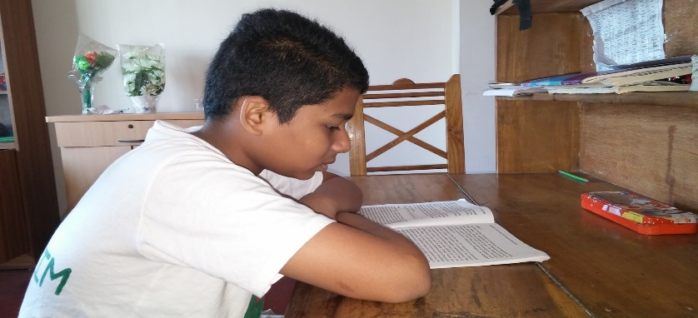
একক কাজ
২৫ ও ৩৫ রাশি দুইটিকে অনুপাতে প্রকাশ করে পূর্ব রাশি ও উত্তর রাশি চিহ্নিত কর?

Slide 12
বিভিন্ন প্রকার অনুপাত লক্ষ্য করি
২:৫ ও ৪:১০
সমতুল অনুপাত
গুরু অনুপাত
২:৫
মিশ্র অনুপাত
৪:৫ , ৭:১০, ৮:১৩
ব্যস্ত অনুপাত
৮:৫ , ১৭:১০,
সরল অনুপাত
লঘু অনুপাত
১১:১১ , ৩:৩,
একক অনুপাত
৯:৭ , ৭:৯,
২:৫ ও ৪:১০ বা (২×8):(৫×১০)

Slide 13
অনুপাতগুলোর ব্যাখ্যা একে একে দেখি
1। সমতুল অনুপাতঃ- কোনো অনুপাতের পূর্ব ও উত্তর রাশিকে শুন্য ব্যতীত কোনো সংখ্যা দ্বারা গুণ বা ভাগ করলে অনুপাতের মানের কোনো পরিবর্ত্ন হয় না । এরুপ অনুপাতকে সমতুল অনুপাত বলে।
যেমনঃ- ২:৫ ও ৪:১০
২। সরল অনুপাতঃ অনুপাতে দুইটি রাশি থাকলে তাকে সরল অনুপাত বলে।
যেমনঃ- ৫:৭ , ৮:৯
৩। লঘু অনুপাতঃ সরল অনুপাতের পূর্ব রাশি,উত্তর রাশি থেকে ছোট হলে,তাকে লঘু অনুপাত বলে।
যেমনঃ ৭:৮, ৯:১১
৪। গুরু অনুপাতঃ সরল অনুপাতের পূর্ব রাশি,উত্তর রাশি থেকে বড় হলে,তাকে লঘু অনুপাত বলে।
যেমনঃ ৮:৭, ১১:১০

Slide 14
অনুপাতগুলোর ব্যাখ্যা একে একে দেখি
৫। একক অনুপাতঃ সরল অনুপাতের পূর্ব রাশি ও উত্তর রাশি সমান হলে,তাকে একক অনুপাত বলে।
যেমনঃ ৭:৭, ১২:১২ বা ১:১
৬। ব্যস্ত অনুপাতঃ সরল অনুপাতের পূর্ব রাশিকে উত্তর রাশি এবং উত্তর রাশিকে পূর্ব রাশি করে প্রাপ্ত অনুপাতকে ঐ অনুপাতের ব্যস্ত অনুপাত বলে।
যেমনঃ ৭:৮, এর ব্যস্ত অনুপাত ৮:৭
৭। মিশ্র অনুপাতঃ সরল অনুপাতের পূর্ব রাশিগুলোর গুণফলকে পূর্ব রাশি এবং উত্তর রাশিগুলোর গুণফলকে উত্তর রাশি ধরে প্রাপ্ত অনুপাতকে মিশ্র অনুপাত বলে।
যেমনঃ
২:৫ ও ৪:১০ বা (২×8):(৫×১০)

Slide 15
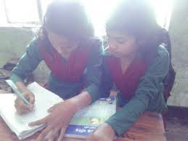
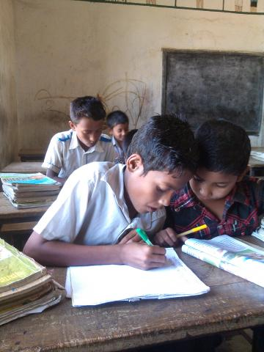
জোড়ায় কাজ
১। ৪:৯ অনুপাতটিকে ব্যস্ত অনুপাতে রুপান্তর কর।
২। ৫:৮ ও ৩:৫ অনুপাতগুলো মিশ্র অনুপাতে রুপান্তর কর

Slide 16
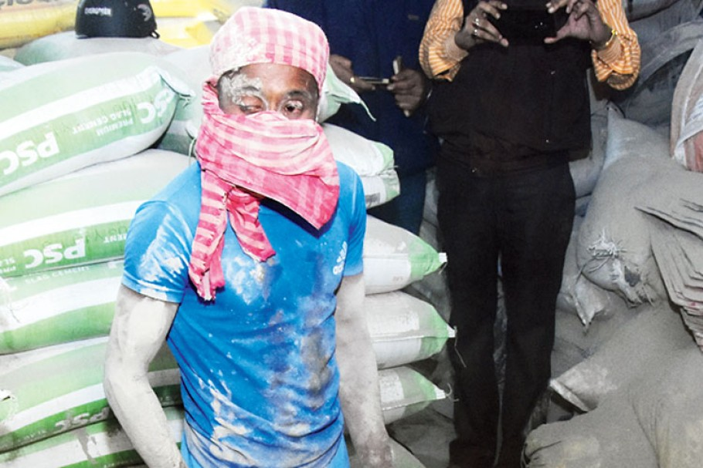
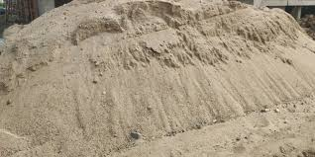
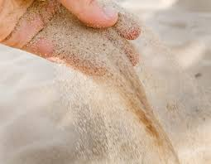
বালি
সিমেন্ট
বালি ও সিমেন্ট একত্রে ৪০ কেজি।
বালি :সিমেন্ট =৪:১
মিশ্রণের পরিমান ৪০ কেজি এবং অনুপাত ৪:১
অনুপাত দুইটির যোগফল = ৪+১=৫
বালির পরিমান = ৪০ কেজির $\frac{৪}{৫}$ অংশ = ৩২ কেজি
সিমেন্টের পরিমান = ৪০ কেজির $\frac{১}{৫}$ অংশ = ৮ কেজি

Slide 17
মূল্যায়ন
১। নিচের কোনটি গুরু অনুপাত? ক) ৬:৭ খ) ৫:১১ গ) ২২:১৭ ঘ) ১:১
২। নিচের কোনটি লঘু অনুপাত? ক) ৬:৭ খ) ১৫:১১ গ) ২৫ :১৭ ঘ) ১:১
৩। নিচের কোনটি একক অনুপাত? ক) ১০:৭ খ) ৩ ৫:১০ গ) ২০:২ ৭ ঘ) ১৬:১৬
দুইটি সংখ্যার যোগফল ৩৬ । সংখ্যা দুইটির অনুপাত ৪:৫ হলে সংখ্যা দুইটি কত?
ক) ৩৬ , ৪৫ খ) ১৬ ,২০ গ) ২০,৩৬ ঘ) ১৬ , ১৬

Slide 18
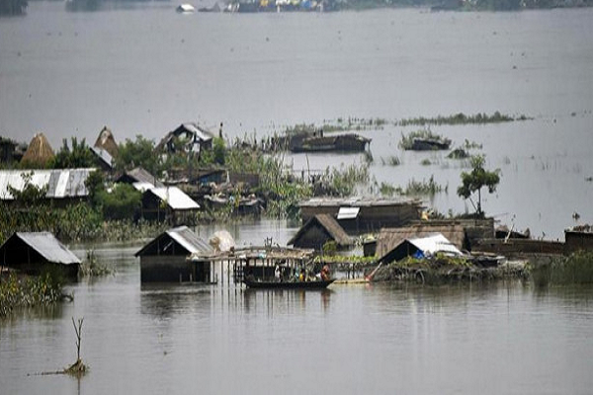
বাড়ির কাজ
একটি গ্রামের ঘরের সংখ্যা ২৪০ টি । বন্যায় তলীয়ে যাওয়া ঘর ও তলীয়ে না যাওয়া ঘরের অনুপাত ৫:৭ হলে ,তলীয়ে যাওয়া ও না যাওয়া ঘরের সংখ্যা নির্ণয় কর।

Slide 19
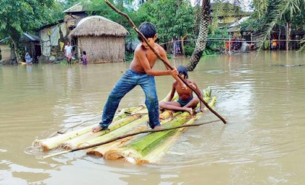
ধন্যবাদ
ধন্যবাদ

